Slide 1
図像の想像力と矮小力：
『ペリクリーズ』
図像学入門Ⅳ
名古屋大学教授
鈴木繁夫

Slide 2

紋章の謁見
49:03-

Slide 3
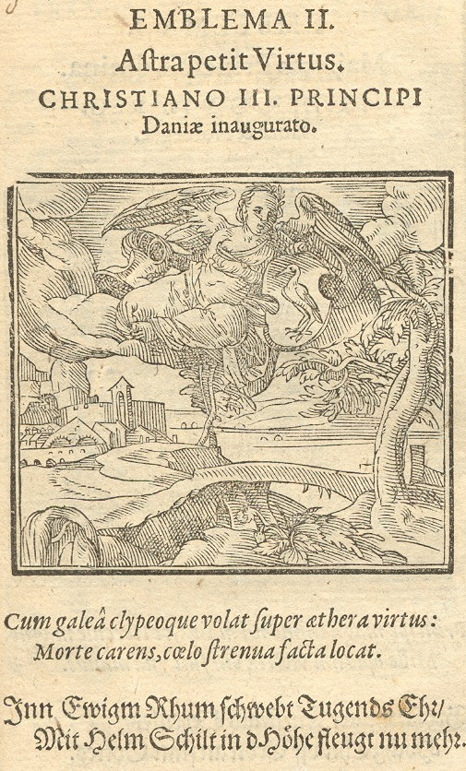
六人の騎士
どんな図像か、
想像する
レウスネル『エンブレムのあけぼの』1567年
Notes:
http://www.uni-mannheim.de/mateo/camena/reus4/jpg/s018.html

Slide 4
(1) LUX TUA VITA MIHI
a black Ethiope reaching at the sun
The word, 'Lux tua vita mihi.'
セーザ：スパルタの騎士です、お父様。
盾に描かれた意匠は、太陽にむかって
手をさしあげているエチオピア人の像、
刻まれた銘は、「汝が光こそわがいのち」
サイモニディーズ：おまえをいのちと仰ぐな
らおまえを深く愛しておるはずだ。

Slide 5
(2) PIU POR DULZURA QUE POR FUERZA
an arm'd knight that's conquer'd by a lady;
The motto thus, in Spanish, 'Piu por dulzura que por fuerza.'
セーザ：マケドニアの騎士です、お父様。
盾に描かれた意匠は、I人の貴婦人に
ぅち負かされている武装した騎士の姿、
銘は、スペイン鉻で、「柔よく剛を制す」

Slide 6
(3) ME POMPAE PROVEXIT APEX
a wreath of chivalry;
The word, 'Me pompae provexit apex.'
セーザ：アンティオケの
騎士です。
盾の意匠は、騎士の兜の飾り紐、
銘は、「名誉の栄冠われをいざなえり」

Slide 7
(4) QUOD ALIT ME, ME EXTINGUIT
A burning torch that's turned upside down;
The word, 'Quod me alit, me extinguit.'
セーザ：意匠は、逆さに立てられた松明、銘
は、
「われに光を与うるものはわがいのちを消すものなり」。

Slide 8
(5) SIC SPECTANDA FIDES
an hand environed with clouds,
Holding out gold that's by the touchstone tried;
The motto thus, 'Sic spectanda fides.'
セーザ：五人目の意匠は、試金石にかけた黄金を雲より高くさしあげている手。銘は、「真心を試さばかくのごとし」。

Slide 9
(6) IN HAC SPE VIVO
A wither'd branch, that's only green at top;
The motto, 'In hac spe vivo.'
「先のほうにだけ緑の葉をつけた一本の枯れ
枝、記された銘は．「この望みに生く」。

Slide 10
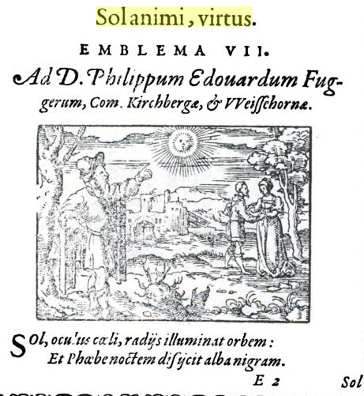
(1) LUX TUA VITA MIHI
汝が光こそわがいのち

Slide 11
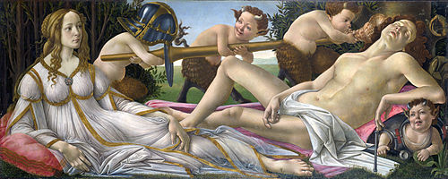
(2) PIU POR DULZURA QUE POR FUERZA
「柔よく剛を制す」
ボッティチェッリ「ウェヌス女神とマルス神」

Slide 12
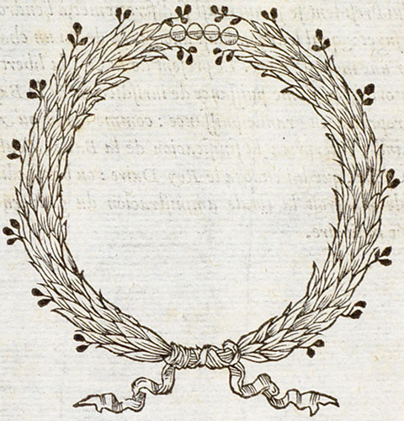
(3) ME POMPAE PROVEXIT APEX
「名誉の栄冠われをいざなえり」

Slide 13
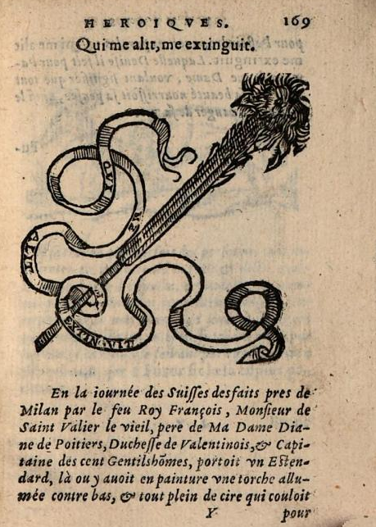
(4) QUOD ALIT ME, ME EXTINGUIT
「われに光を与うるものはわがいのちを消すものなり」。

Slide 14
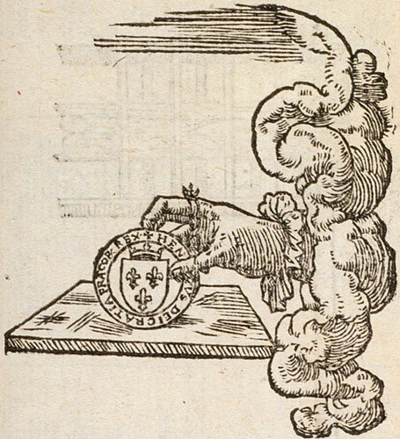
(5) SIC SPECTANDA FIDES
「真心を試さばかくのごとし」。

Slide 15
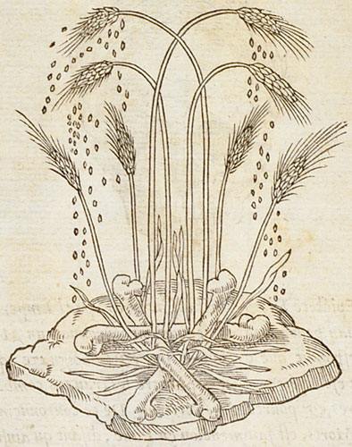
(6) IN HAC SPE VIVO
「この望みに生く」

Slide 16
エンブレムと演劇の本質的違い
エンブレム | 演劇
普遍志向 | 非秩序志向
永続的（図絵と文字） | 一過的（仕草と言葉）
知的刺激 | 深層への刺激

Slide 17
神話的世界：セカンス
「不条理」で「不合理」な出来事の連続（レヴィ＝ストロース）
述語1
述語2
主語 述語3
例「人間」という主語→「羽が生えて空を飛ぶ」（述語）
Notes:
レヴィ＝ストロースの言い方をかりますと、神話とはその中でどういう主語とどういう述語でも結びつきうるような言葉である。つまり日常のわれわれの経験の中で、例えば「人間」という主語に羽が生えて空を飛ぶとか、あるいは地面の中から湧いて出てくるとか、そういった述語は絶対に結び付き得ないのですけれども、神話の中では、そういう日常的に絶対あり得ないような結び付きつまり出来事（エヴェヌマン）が何でも起る。要するに「不条理」で「不合理」な出来事の連続が、レヴィ＝ストロースがそれをセカンスと呼んでいます神話の内容を成すわけです。

Slide 18
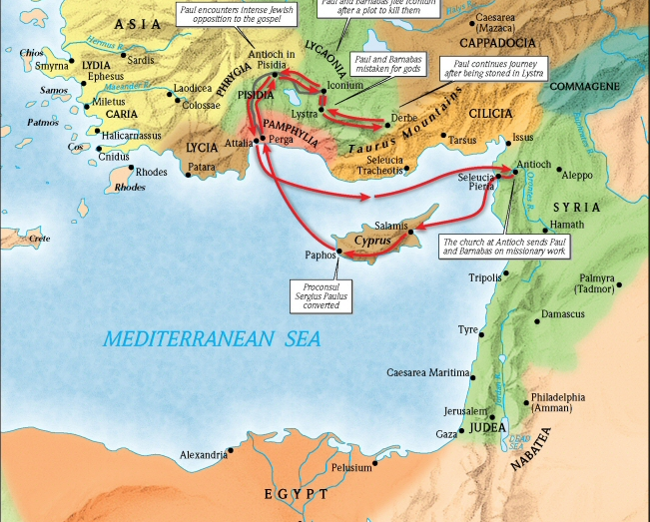

Slide 19
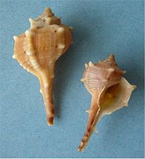
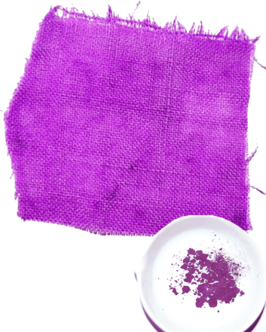

Slide 20
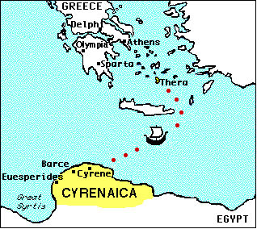

Slide 21
馬上槍試合：劇場性
指導者の資格を公に示すための場面
(1)男性性
(2)女性に対する礼節

Slide 22
馬上槍試合：非劇性と劇性
槍試合 | 演劇
指導者の秩序志向 | 非秩序志向
一過的 | 一過的（仕草と言葉）
暴力的深層へ | 身体的深層

Slide 24
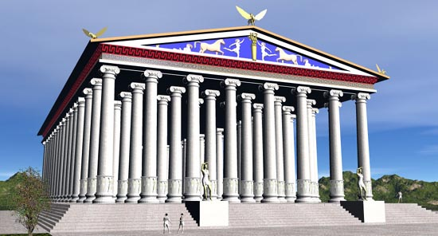
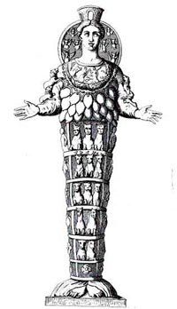
エフェソス
大母神崇拝→豊穣祈願

Slide 26
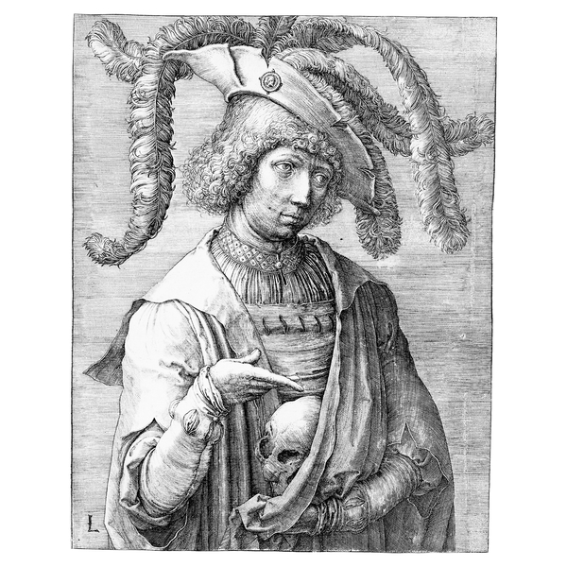
憂鬱
ルーカス・ファン・ライデン「若者の肖像」

Slide 27
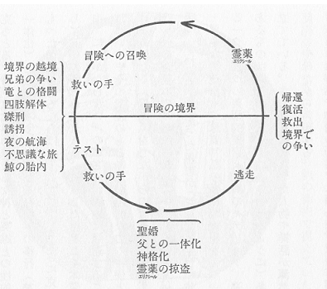
構造：神話のパタン

Slide 28
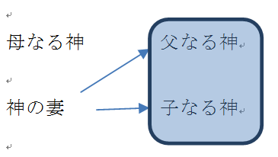
近親相姦
＜構造論的背景＞
(1)基本図式:
父なる神と子なる神とが、共在的・同一永遠的な存在である
母なる神は、父なる神の配偶者であり、子なる神の配偶者となる。

